Slide 1
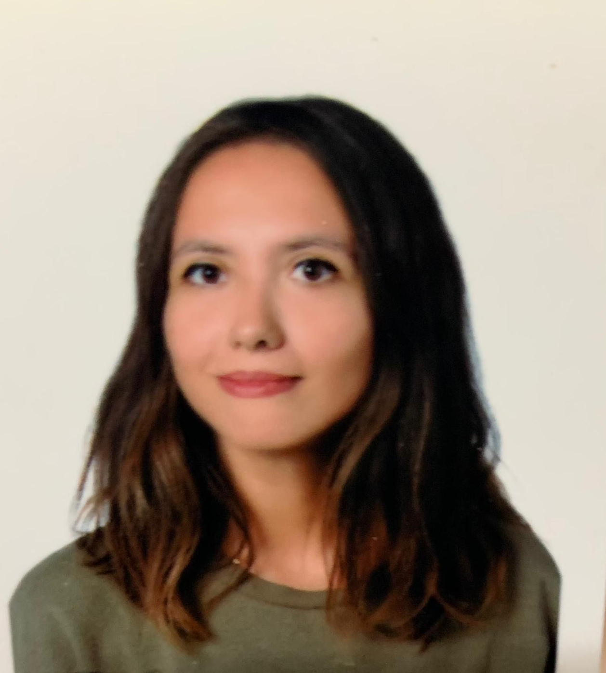
YTÜ
FEN EDEBİYAT FAKÜLTESİ
KİMYA BÖLÜMÜ
SEMİNER DERSİ SUNUMU
ÖZGE MUTLU
21515003
DAĞ MUŞMULASI BİTKİSİNDEN BAKIR OKSİT
NANOPARTİKÜLLERİNİN YEŞİL SENTEZİ,
KARAKTERİZASYONU VE UYGULAMALARI
Danışman:
Prof.Dr.Melda Altıkatoğlu Yapaöz
Tarih: 30.05.2023 Saat: 12:30

